Slide 1

Municipal Innovation
市创中期答辩
NKU

Slide 2
THE MAIN CONTENTS
01
完成情况
03
存在问题
02
04
计划安排
阶段成果
NKU

Slide 3
1
第
部分
完成情况

Slide 4
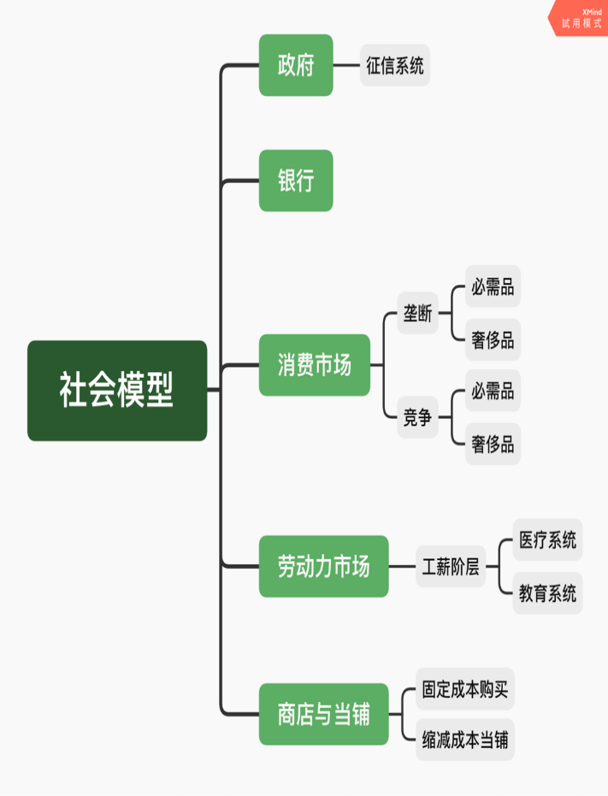
01
项目简介
《基于ABMs模型的智能化经济学习模拟平台》
项目简介：
以ABM模型为基础，机器学习等计算机技术为工具对简单的市场模型定性分析进行建模从微观多维的角度探索宏观经 济运转，更贴近真实地进行模拟。
基于代理模型(ABM)：
计算机模拟，涉及多个实体，适合研究各种模型仿真主体的合作与竞争关系。
沙盘模拟：
模拟企业的经营及竞争过程。
立项时间：2020年5月
项目导师：师文轩
团队成员：申峻宇
王子旭
阳铠行
仲玲叶
马斓轩
NKU

Slide 5
02
完成情况
明确市场运转基本方式
为各决策主体行为及彼此间的关系建立基本数学模型。
使用python-ABM-mesa库进行开发，当前已基本搭建企业、银行与劳动力市场的框架，
通过该框架进行数据模拟，得到基本符合实际的统计分布。
建立gitlab远程库，明确分工。
NKU

Slide 6
2
第
部分
阶段成果

Slide 7
01
思想技术
经济假设
数据模拟
理性经济人
利润最大化
python-ABM-mesa可视化库
01
03
基本理论
后台框架
供求定理 效用理论
价格弹性 货币理论
······
SSM((Spring MVC + Spring + mybatis)
Java并发
02
04
NKU

Slide 8
02
阶段成果
理论
理论
经济学理论数学框架基本搭建，理论概述文档撰写完成。
从政府、企业、银行、劳动力供给四个方面分别介绍了相关原理，如GDP核算、成本最小化、利润最大化以及现金流贴现等。
01
04
数据
数据
调研选型，选取python语言的mesa包来作为本项目abms建模的库，并实现了模型类、公司代理类和职员代理类，具体功能有招聘、解雇等；在模型类中进行随机的调度所有代理对象，得到了拥有一致性的数据。
在模型运行500轮后收集数据并绘制了所有工薪阶层职员的工作经验分布图和薪水分布图。观察可知：工作经验大体符合正态分布，而薪水大体呈躺下的金字塔状，和现实较为符合。
02
05
技术
技术
完成企业主体类的初步代码实现，对企业贷款申请、招聘员工、购买原材料及固定成本、生产及销售产品、贷款偿还及其他相关结算作必要的基本模式设定，并明确其余其他相关主体的交互接口位。
根据银行中的两组数据——公司的贷款和工人给银行的存款，使用现金流贴现模型及复利计算公式，实现和公司、工人的交互。
03
06
NKU

Slide 9
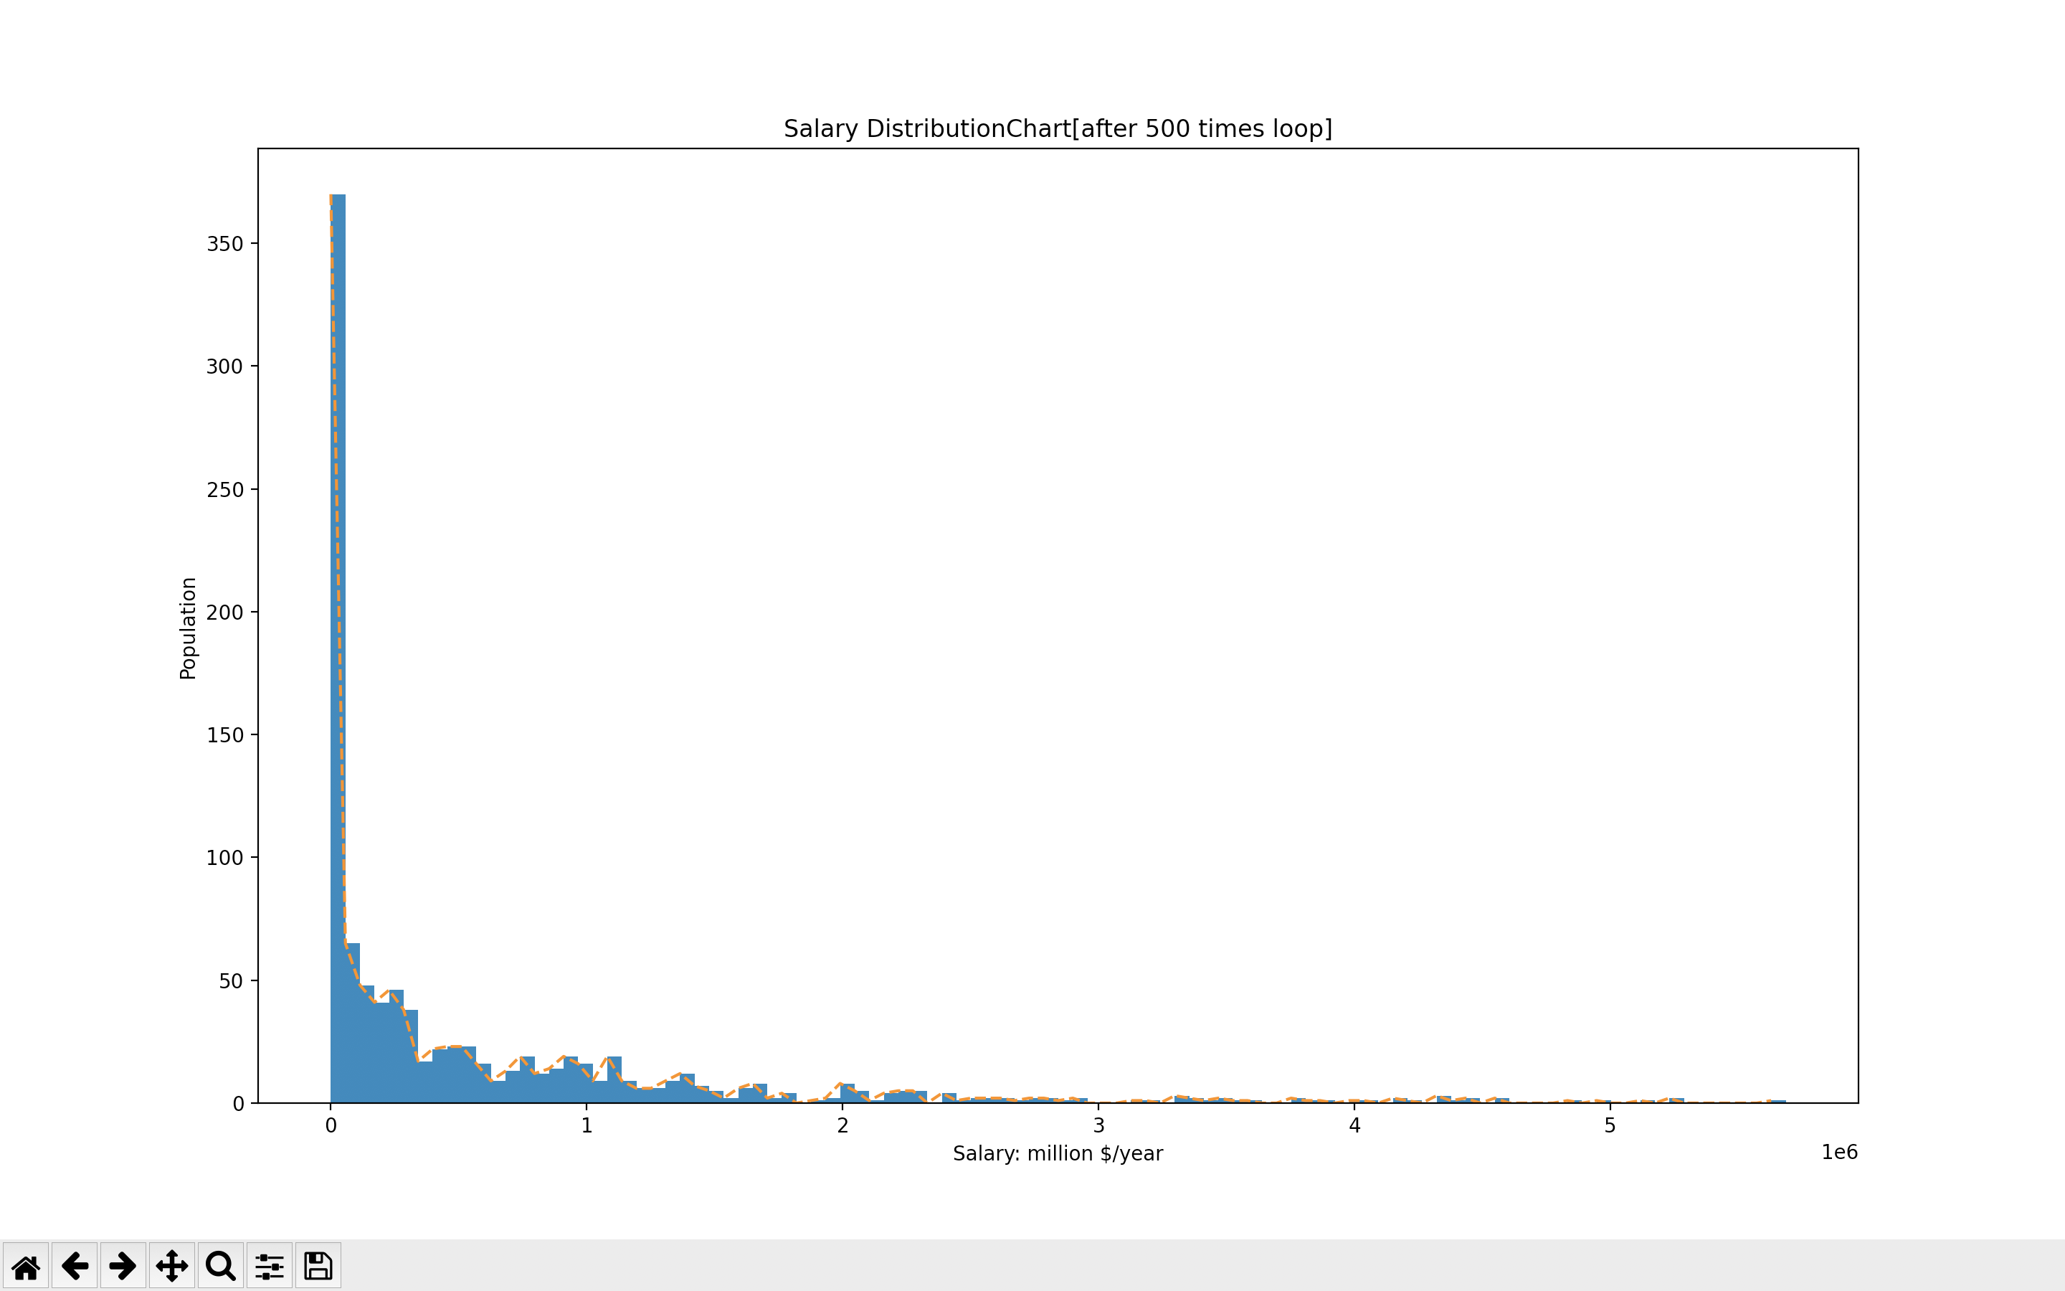
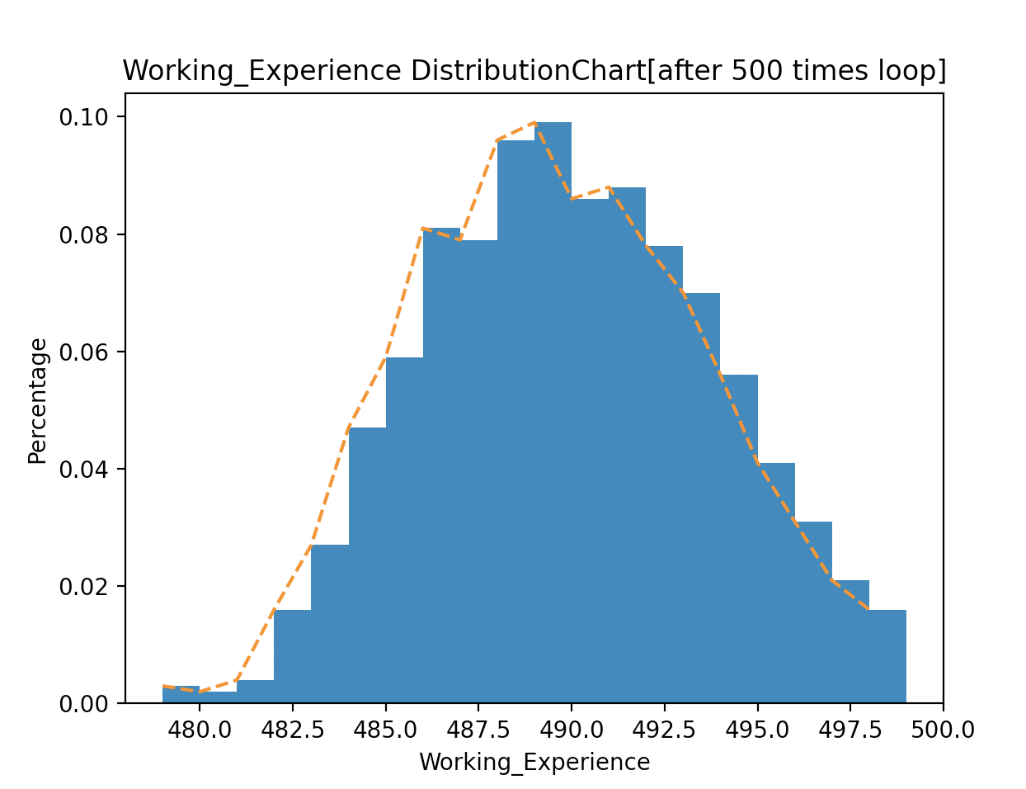
03
图表展示
NKU

Slide 10
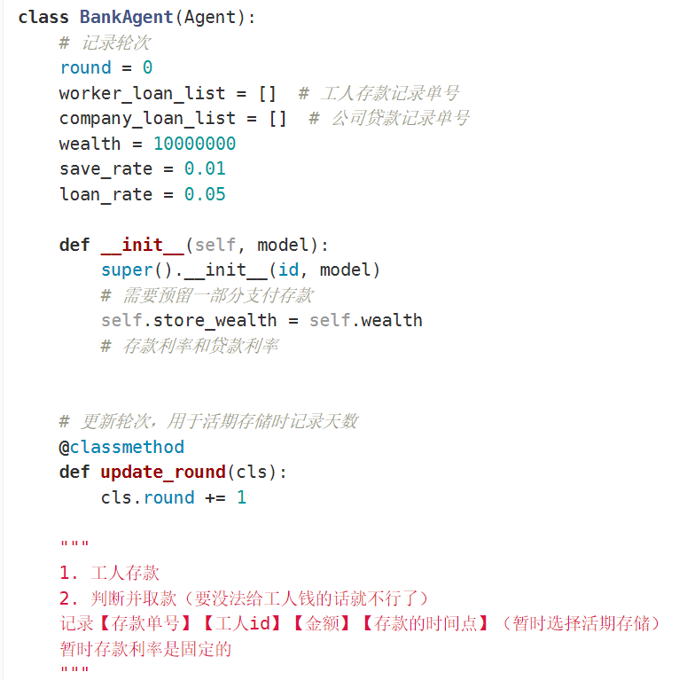
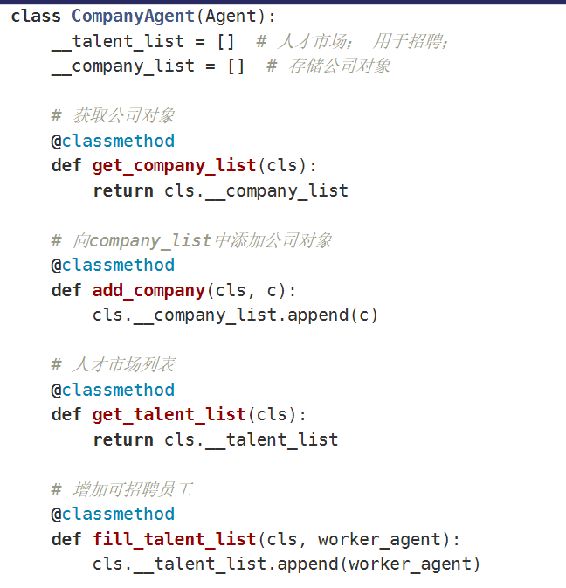
04
代码展示
NKU

Slide 11
3
第
部分
存在问题

Slide 12
01
存在问题
模型
01
在数据模拟阶段，模型依托于微观经济学理论。在获取数据的过程中，部分方法需要确定，例如生产函数等。尽管选择了学界较为认可的假设函数，如柯布道格拉斯函数，但得到的数据仍会受部分形式上的影响。
接口
02
每个决策主体之间均存在交集，其中政府的决策对整个社会的运转影响十分重大，政府需要和绝大多数其他类中的方法进行对接和修改，联动性很强，需要在其他模型几乎完整时才能开始启动。
03
python-ABM-mesa库
python-ABM-mesa库本身并不完善，其中代理模型十分有限，并不能满足项目中丰富的模式。
NKU

Slide 13
4
第
部分
计划安排

Slide 14
04
计划安排
接口重新整理、整合，建立思路更清晰的结构，实现各决策主体之间的联动和方法调用。
01
04
放宽模型，用机器学习参数替代初代模型中的外生变量。
使用规模级的数据进行训练，直至模型稳定，且对参数的改变具有灵敏性，保证其变化方向与现实相仿。
确定适合的机器学习算法，将模拟数据作为训练数据对机器学习算法进行参数训练和修改，找到使完整模型联动性较好且基本符合现实的运转情况的参数。
02
DEAL
05
搭建后台，进行前端设计，编写前端代码，并实现前后台的跳转与运行。
03
06
Netlogo作为建立ABM模型的专业软件，功能更加完善，考虑适当运用该软件建立更加合理完善的模型。
NKU

Slide 15
Thanks！
谢谢！
NKU

